Slide 1



Diseño y simulación de un
procesador cuántico
Proyecto Informático
Jaime Mª Coello de Portugal Vázquez
Dirigido por José Luis Guisado Lizar
3 de Julio de 2013
Ingeniería Informática

Slide 2
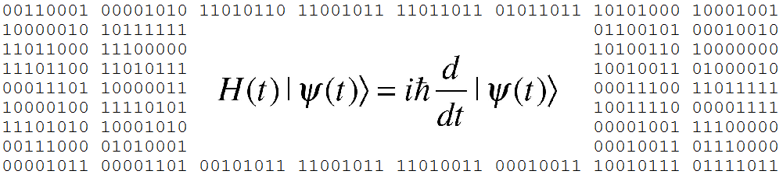
1
Información cuántica

Slide 3
Información cuántica
El ¿límite? en la miniaturización
Partículas bien definidas
Física clásica
Sistemas fácilmente observables
Miniaturización
Estados robustos
Posición y velocidad
¿Partícula u onda?
Estados extremadamente frágiles
Física cuántica
Observar un sistema lo modifica
Probabilidad

Slide 4
Información cuántica
El efecto túnel
Física clásica
Física cuántica
Energía
Efecto
túnel
Partícula
Partícula
Es imposible que la partícula
supere la barrera
La partícula tiene una cierta probabilidad de superar la barrera

Slide 5
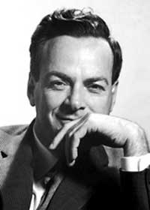
Información cuántica
Inicios
Los computadores son incapaces de imitar a la física cuántica eficientemente
Si fabricamos un ordenador que utilice la física cuántica podrá imitarla con facilidad
Richard Feynman
Los computadores cuánticos serán superiores

Slide 6
Información cuántica
Ramas
Superposición de
estados cuánticos
Computaciones más rápidas
Computación
Cuánticas
Teleportación
Criptografía
Envío rápido de información
Mensajes totalmente seguros
Entrelazamiento
cuántico
Colapso de la función de onda

Slide 7
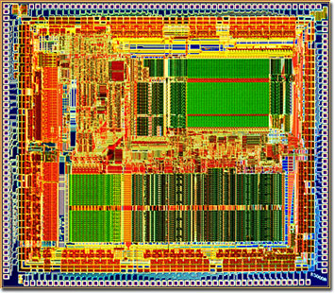


Información cuántica
El procesador clásico-cuántico
Computador clásico
Computador
clásico-cuántico
Muy general
Muy lento en algunos casos
Fácil de construir y manejar
Muy específico
Muy rápido en algunos casos
Difícil de construir y manejar
Computador cuántico

Slide 8
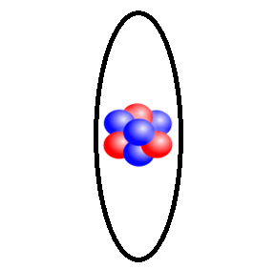
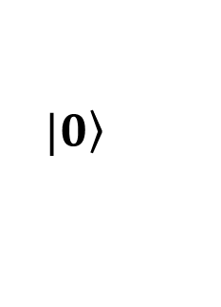
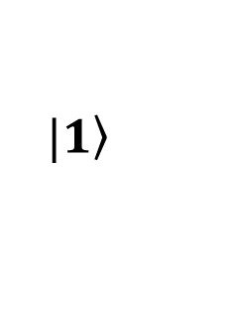
2
Computación cuántica
$$|\left.0\right\rangle$$
$$|\left.1\right\rangle$$

Slide 9
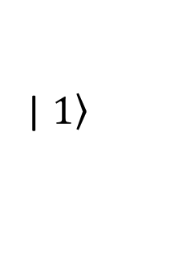
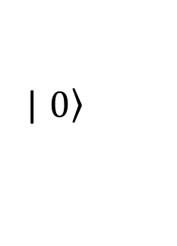
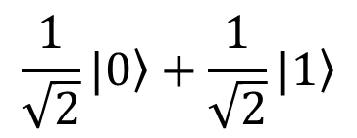
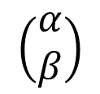
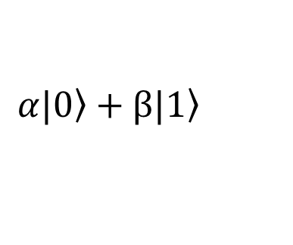
Computación cuántica
El qubit
El más simple de los
espacios de estados
Dos dimensiones
complejas
Quantum bit
o qubit
| $\left.0\right\rangle$
Estados
$$α|\left.0\right\rangle +β|\left.1\right\rangle$$
$$\left(\begin{matrix}α \\ β\end{matrix}\right)$$
Base
computacional
Base
| $\left.1\right\rangle$
$$\frac{1}{\sqrt{2}}|\left.0\right\rangle +\frac{1}{\sqrt{2}}|\left.1\right\rangle$$
Es un
estado válido
Paralelismo
cuántico

Slide 10




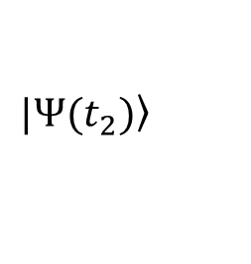
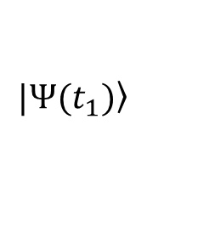
Computación cuántica
Las puertas cuánticas
Sistema cuántico cerrado
$$\left.|Ψ(t_{1})\right\rangle$$
$$U(t_{1},t_{2})$$
$$\left.|Ψ(t_{2})\right\rangle$$
$$U^{†}U=UU^{†}=I$$
Puerta clásica: inversor lógico
Puerta cuántica: X
0
1
$$X|\left.0\right\rangle =|\left.1\right\rangle$$
1
0
$$X|\left.1\right\rangle =|\left.0\right\rangle$$

Slide 11
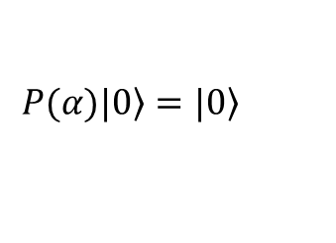
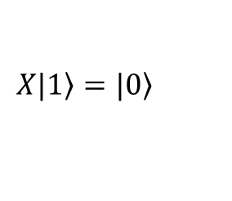
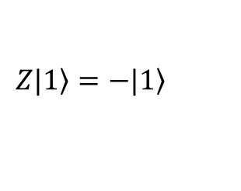
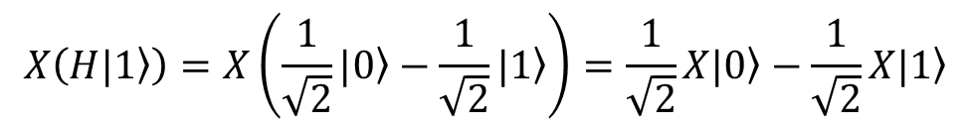
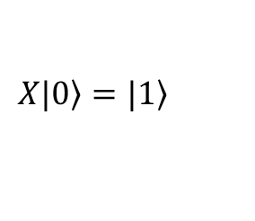
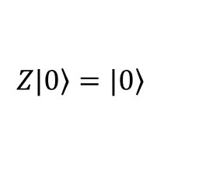
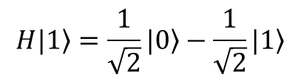
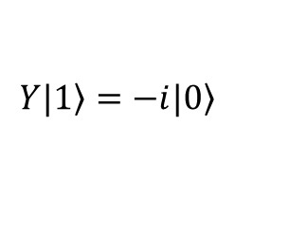
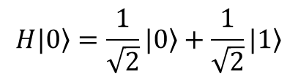
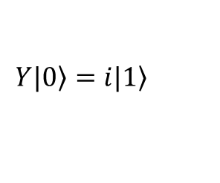
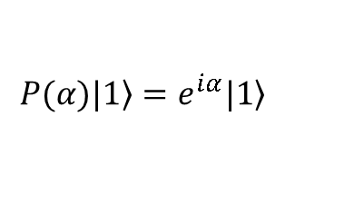
Computación cuántica
Las puertas cuánticas
Puertas de Pauli
Cambio de fase
Puerta de Hadamard
$$X|\left.0\right\rangle =|\left.1\right\rangle$$
$$P(α)|\left.0\right\rangle =|\left.0\right\rangle$$
$$H|\left.0\right\rangle =\frac{1}{\sqrt{2}}|\left.0\right\rangle +\frac{1}{\sqrt{2}}|\left.1\right\rangle$$
$$X|\left.1\right\rangle =|\left.0\right\rangle$$
$$P(α)|\left.1\right\rangle =e^{iα}|\left.1\right\rangle$$
$$Y|\left.0\right\rangle =i|\left.1\right\rangle$$
$$Z|\left.0\right\rangle =|\left.0\right\rangle$$
$$H\left.|1\right\rangle =\frac{1}{\sqrt{2}}|\left.0\right\rangle −\frac{1}{\sqrt{2}}|\left.1\right\rangle$$
$$Y|\left.1\right\rangle =−i|\left.0\right\rangle$$
$$Z|\left.1\right\rangle =−|\left.1\right\rangle$$
Paralelismo cuántico
$$X\left(H\left.|1\right\rangle \right)=X\left(\frac{1}{\sqrt{2}}\left.|0\right\rangle −\frac{1}{\sqrt{2}}|\left.1\right\rangle \right)=\frac{1}{\sqrt{2}}\left.X|0\right\rangle −\frac{1}{\sqrt{2}}X|\left.1\right\rangle$$

Slide 12
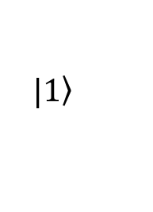
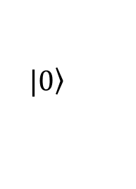
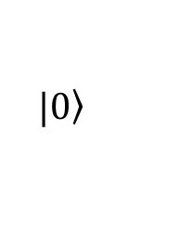
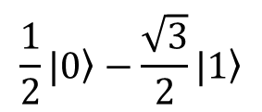
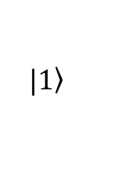
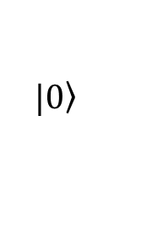
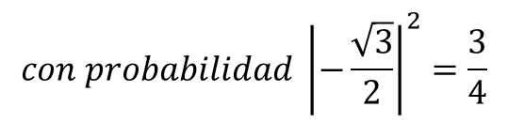
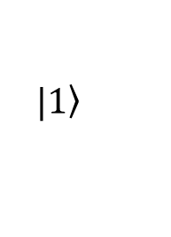
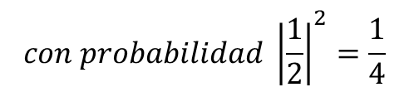
Los postulados de la mecánica cuántica
Las medidas
El sistema deja de ser cerrado
$$|\left.0\right\rangle$$
$$|\left.0\right\rangle$$
Medida
$$|\left.1\right\rangle$$
$$|\left.1\right\rangle$$
$$con probabilidad {\left|\frac{1}{2}\right|}^{2}=\frac{1}{4}$$
$$|\left.0\right\rangle$$
$$\frac{1}{2}|\left.0\right\rangle −\frac{\sqrt{3}}{2}|\left.1\right\rangle$$
Medida
$$con probabilidad {\left|−\frac{\sqrt{3}}{2}\right|}^{2}=\frac{3}{4}$$
$$|\left.1\right\rangle$$
La función de onda colapsa

Slide 13
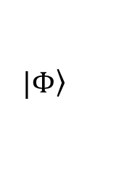

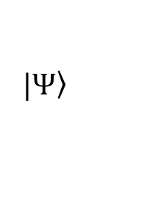
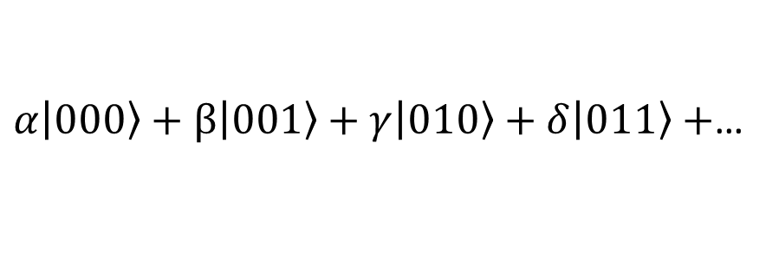
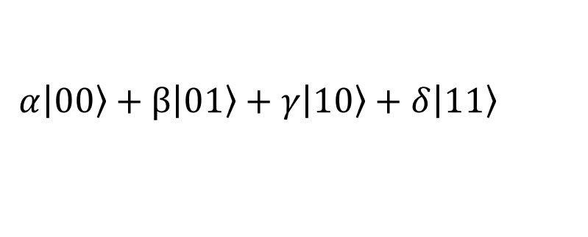
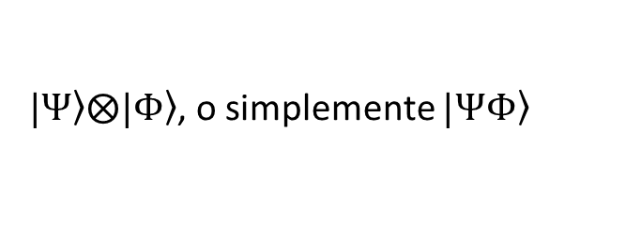
Computación cuántica
Los sistemas multiqubit
$$\left.|Ψ\right\rangle$$
Combinados
$\left.|Ψ\right\rangle ⨂\left.|Φ\right\rangle$, o simplemente $\left.|ΨΦ\right\rangle$
$$\left.|Φ\right\rangle$$
Dos qubits
$$α\left|\left.00\right\rangle +β\right|\left.01\right\rangle +γ\left|\left.10\right\rangle +δ\right|\left.11\right\rangle$$
Tres qubits
$α\left|\left.000\right\rangle +β\right|\left.001\right\rangle +γ\left|\left.010\right\rangle +δ\right|\left.011\right\rangle +$…
Grados de libertad
$$2^{número de qubits}$$

Slide 14

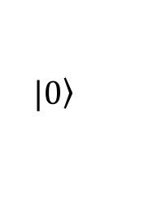
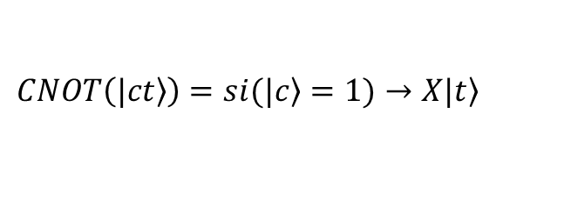
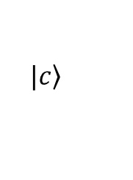
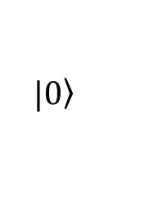
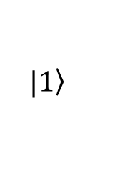
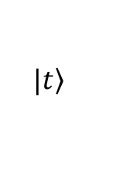
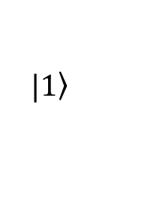
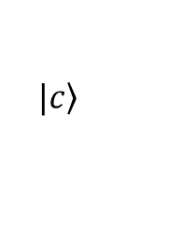
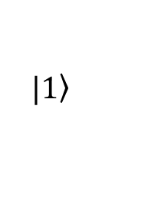
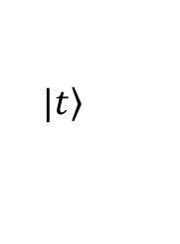
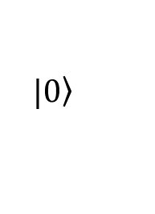
Computación cuántica
Los circuitos cuánticos
Qubit
Puerta cuántica
X
H
Y
Medida
Puertas controladas
$$|\left.0\right\rangle$$
$$|\left.0\right\rangle$$
X
$$|\left.1\right\rangle$$
$$|\left.c\right\rangle$$
$$|\left.c\right\rangle$$
$$|\left.0\right\rangle$$
X
$$|\left.1\right\rangle$$
=
$$|\left.1\right\rangle$$
$$|\left.t\right\rangle$$
X
$$|\left.t\right\rangle$$
Tiempo
$$CNOT\left(|\left.ct\right\rangle \right)=si(|\left.c\right\rangle =1)→X|\left.t\right\rangle$$

Slide 15

3
Simulación

Slide 16
Simulación
Los simuladores
Qubit101
qMIPS
Simulación de circuitos cuánticos
Simulación del procesador clásico-cuántico
Simulación de estados cuánticos
Simulación de hardware

Slide 17
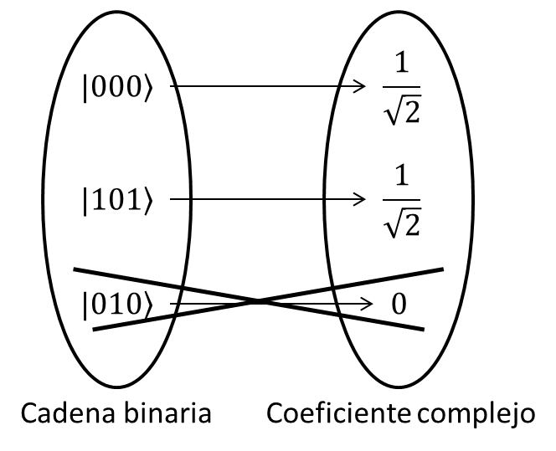



Simulación
Motor de simulación de estados cuánticos
$$α\left|\left.00\right\rangle +β\right|\left.01\right\rangle +γ\left|\left.10\right\rangle +δ\right|\left.11\right\rangle$$
$$\left\{\left[00→α\right],\left[01→β\right],\left[10→γ\right],\left[11→δ\right]\right\}$$
$$\frac{1}{\sqrt{2}}\left.|000\right\rangle +\frac{1}{\sqrt{2}}\left.|101\right\rangle$$
$$\left\{\left[000→\frac{1}{\sqrt{2}}\right],\left[101→\frac{1}{\sqrt{2}}\right] \right\}$$

Slide 18





Simulación
Motor de simulación de estados cuánticos
Puerta P sobre qubit q del estado $\left.|Ψ\right\rangle$
Subrutina P(q, $Ψ$)
$$X\left(0, \left\{\left[000→1\right]\right\}\right)→\left\{\left[100→1\right]\right\}$$
$$X\left(2, \left\{\left[100→1\right]\right\}\right)→\left\{\left[101→1\right]\right\}$$

Slide 19


Simulación
Motor de simulación de circuitos
Circuito =
Array{
Etapa 0
Etapa 1
Etapa 2
Etapa 3
}
H
H
$$\left.|entrada\right\rangle$$
$$\left.|salida\right\rangle$$
H
Etapa =
Array
{
Puerta 0
H
Puerta 1
H
}

Slide 20
Simulación
Motor de simulación de hardware
Estímulo
Device
Respuesta
1º
(Síncronos)
2º
3º
D1
Reloj
D4
D6
D2
D5
D3

Slide 21


4
Arquitectura qMIPS

Slide 22
Arquitectura qMIPS
La arquitectura MIPS
Arquitectura RISC estricta: Reduced Instruction Set Computing
IF: Instruction Fetch
ID: Instruction Decode
EXE: Execution
MEM: Memory
WB: Write Back
Ejecución en cinco fases:
Arquitectura sencilla y didáctica

Slide 23

Arquitectura qMIPS
Arquitectura simulada

Slide 24
Arquitectura qMIPS
La unidad de control

Slide 25

Arquitectura qMIPS
La unidad funcional cuántica

Slide 26
Arquitectura qMIPS
Las instrucciones clásicas
Instrucción | Resumen
add Rd, Rs, Rt | Rd <- Rs + Rt (con desbordamiento)
addu Rd, Rs, Rt | Rd <- Rs + Rt (sin desbordamiento)
sub Rd, Rs, Rt | Rd <- Rs - Rt (con desbordamiento)
subu Rd, Rs, Rt | Rd <- Rs - Rt (sin desbordamiento)
mult Rd, Rs, Rt | Rd <- Rs x Rt(bajos); RHigh <- Rs x Rt (altos)
div Rd, Rs, Rt | Rd <- Rs / Rt(entera); RHigh <- Rs / Rt (resto)
divu Rd, Rs, Rt | Rd <- Rs / Rt(entera); RHigh <- Rs / Rt (resto)
and Rd, Rs, Rt | Rd <- Rs AND Rt
or Rd, Rs, Rt | Rd <- Rs OR Rt
xor Rd, Rs, Rt | Rd <- Rs XOR Rt
nor Rd, Rs, Rt | Rd <- Rs NOR Rt
slt Rd, Rs, Rt | Rd <- 1 si Rs > Rt; sino Rd <- 0
addi Rd, Rs, C | Rd <- Rs + C (con desbordamiento)
lw Rd, C(Rs) | Rd <- mem[Rs + C]
sw C(Rd), Rs | mem[Rd + C] <- Rs
jr Rs | PC <- Rs
j C (o etiqueta) | PC <- C
jal C (o etiqueta) | R31 <- PC + 4; PC <- C
beq Rs, Rt, C (o etiqueta) | PC <- PC + C si Rs = Rt
bne Rs, Rt, C (o etiqueta) | PC <- PC + C si Rs ≠ Rt
trap C | Excepcion C
mfhi Rs | Rs <- RHigh

Slide 27
Arquitectura qMIPS
Las instrucciones cuánticas
Instrucción | Resumen
qoff | Desplazamiento de etiquetas
qcnt | Selector de qubit de control

Slide 28

5
El algoritmo de Deutsch

Slide 29




El algoritmo de Deutsch
El problema de Deutsch
Las cuatro funciones binarias de un bit
$$Constante a 0:f\left(x\right)=0$$
$$Identidad:f\left(x\right)=x$$
$$Constante a 1:f\left(x\right)=1$$
$$Negación:f\left(x\right)=\overline{x}$$
Constantes
Equilibradas
“Dado un oráculo (o caja negra) que ejecuta una de las cuatro funciones binarias de un bit, decidir si esta es constante o equilibrada”

Slide 30
El algoritmo de Deutsch
Un intento clásico
Se llama al oráculo mandándole un 0 como entrada.
Se obtiene una respuesta f(0) = a
Como necesitamos más información llamamos al oráculo mandándole un 1
Se obtiene una respuesta f(1) = b
Si a = b la función es constante y si a ≠ b la función es equilibrada
Son necesarias 2 llamadas al oráculo
El algoritmo cuántico lo consigue con tan solo una llamada

Slide 31






El algoritmo de Deutsch
Primer paso
$$\left[\frac{1}{\sqrt{2}}\left( \left.|0\right\rangle +\left.|1\right\rangle \right)\right]$$
Q0:
$$\left.|0\right\rangle$$
H
Q0
Q1
$$\left[\frac{1}{\sqrt{2}}\left( \left.|0\right\rangle +\left.|1\right\rangle \right)\right]\left[\frac{1}{\sqrt{2}}\left( \left.|0\right\rangle −\left.|1\right\rangle \right)\right]$$
$$\left[\frac{1}{\sqrt{2}}\left( \left.|0\right\rangle −\left.|1\right\rangle \right)\right]$$
Q1:
$$\left.|1\right\rangle$$
H
$$X\left[\frac{1}{\sqrt{2}}\left( \left.|0\right\rangle −\left.|1\right\rangle \right)\right]=\left[\frac{1}{\sqrt{2}}\left( \left.X|0\right\rangle −\left.X|1\right\rangle \right)\right]=−\left[\frac{1}{\sqrt{2}}\left( \left.|0\right\rangle −\left.|1\right\rangle \right)\right]$$

Slide 32








El algoritmo de Deutsch
Segundo paso: el oráculo
“Si f(Q0)=1 entonces niega Q1”
Constante a 0
Constante a 1
Identidad
Negación
$$x$$
$$x$$
Oráculo
$$y$$
$$f\left(x\right)⊕y$$
Q0
Q1
Q0
Q1
$$f\left(\frac{1}{2}\left.|0\right\rangle \left( \left.|0\right\rangle −\left.|1\right\rangle \right)\right)+f\left(\frac{1}{2}\left.|1\right\rangle \left( \left.|0\right\rangle −\left.|1\right\rangle \right)\right)=$$
$$\frac{1}{2}{(−1)}^{f(0)}\left.|0\right\rangle \left( \left.|0\right\rangle −\left.|1\right\rangle \right)+\frac{1}{2}{(−1)}^{f(1)}\left.|1\right\rangle \left( \left.|0\right\rangle −\left.|1\right\rangle \right)$$

Slide 33


El algoritmo de Deutsch
Tercer paso: interferencia
$$\left\{\begin{matrix}±\left[\frac{1}{\sqrt{2}}\left( \left.|0\right\rangle +\left.|1\right\rangle \right)\right]\left[\frac{1}{\sqrt{2}}\left( \left.|0\right\rangle −\left.|1\right\rangle \right)\right]si f\left(0\right)=f(1) \\ ±\left[\frac{1}{\sqrt{2}}\left( \left.|0\right\rangle −\left.|1\right\rangle \right)\right]\left[\frac{1}{\sqrt{2}}\left( \left.|0\right\rangle −\left.|1\right\rangle \right)\right]si f\left(0\right) ≠f(1)\end{matrix}\right.$$
H
$$\left\{\begin{matrix}± \left.|0\right\rangle \left[\frac{1}{\sqrt{2}}\left( \left.|0\right\rangle −\left.|1\right\rangle \right)\right]si f\left(0\right)=f(1) \\ ± \left.|1\right\rangle \left[\frac{1}{\sqrt{2}}\left( \left.|0\right\rangle −\left.|1\right\rangle \right)\right]si f\left(0\right) ≠f(1)\end{matrix}\right.$$

Slide 34

El algoritmo de Deutsch
Último paso: medida
$$\left\{\begin{matrix}± \left.|0\right\rangle \left[\frac{1}{\sqrt{2}}\left( \left.|0\right\rangle −\left.|1\right\rangle \right)\right]si f\left(0\right)=f(1) \\ ± \left.|1\right\rangle \left[\frac{1}{\sqrt{2}}\left( \left.|0\right\rangle −\left.|1\right\rangle \right)\right]si f\left(0\right) ≠f(1)\end{matrix}\right.$$
0 si el oráculo es constante
1 si el oráculo es equilibrado
Con tan solo una llamada al oráculo

Slide 35



6
El algoritmo de Grover

Slide 36


El algoritmo de Grover
El algoritmo de búsqueda
Encuentra un dato en una lista desordenada en un tiempo $O(\sqrt{N})$

Slide 37

7
Conclusiones

Slide 38
Conclusiones
qMIPS
Simulación de una arquitectura clásico-cuántica
Versatilidad a la hora de programar
Experimentación de la implementación física de los algoritmos
Herramienta didáctica sobre computación cuántica
Qubit101
Simulación de circuitos cuánticos
Facilidad para construir circuitos de alta complejidad
Muy eficiente
Banco de desarrollo y pruebas de algoritmos cuánticos

Slide 40
Información cuántica
¿Por qué un límite?
Superposición de
estados cuánticos
Paralelismo cuántico
Entrelazamiento
cuántico
Envío más rápido de información
Colapso de la función de onda
Comunicaciones totalmente seguras

Slide 41



Los postulados de la mecánica cuántica
Primer postulado: el espacio de estados
Espacio vectorial complejo
Espacio de estados
Producto interno definido (espacio de Hilbert)
El vector de estado define completamente el sistema
Bases
Estado arbitrario
Estado
$$\left.|Ψ\right\rangle$$
Electrón orbitando un núcleo
$$\left| n \right.l m_{l} \left.m_{s }\right\rangle$$
Representación número de partículas
$$\left| 0 \right.2 1 \left.4\right\rangle$$

Slide 42


Los postulados de la mecánica cuántica
Segundo postulado: la evolución de los estados
Sistema cuántico cerrado
$$\left.|Ψ(t_{1})\right\rangle$$
$$U(t_{1},t_{2})$$
$$\left.|Ψ(t_{2})\right\rangle$$
$$U^{†}U=UU^{†}=I$$
Podemos hacer evolucionar los estados a voluntad
Siempre existe operador inverso
Si $U^{†}U=UU^{†}=I→U^{−1}{=U}^{†}$
Las computaciones tienen
que ser reversibles

Slide 43

Arquitectura qMIPS
Las instrucciones cuánticas de control
qoff Rs
si Rs = 7
qcnt Rs
si Rs = 5
Todas las puertas siguientes controladas por Q5

